Slide 1

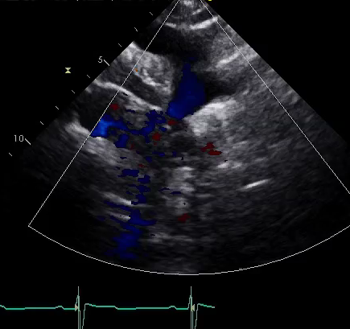

Disfunción ventricular subclínica por “speckle tracking” en pacientes adultos con coartación de aorta
Nilda Espinola Zavaleta
INC Ignacio Chávez
México

Slide 2
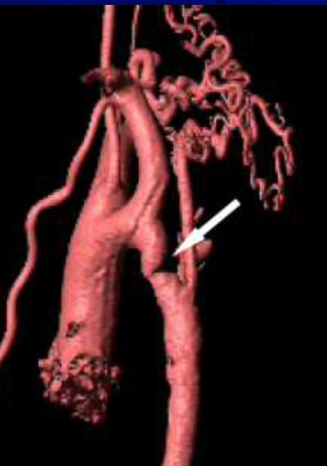
CoAo: Estrechamiento congénito de la aorta, en la proximidad del ligamento arterioso, adyacente al nacimiento de la subclavia izquierda.
Prevalencia: 5 a 8% de todos los defectos congénitos del corazón. Forma aislada: 3/10,000 nacidos vivos.
Notes:
Se reporta en hallazgo de necropsias de 1:1550, más frecuente en hombres (1.5:1)

Slide 3
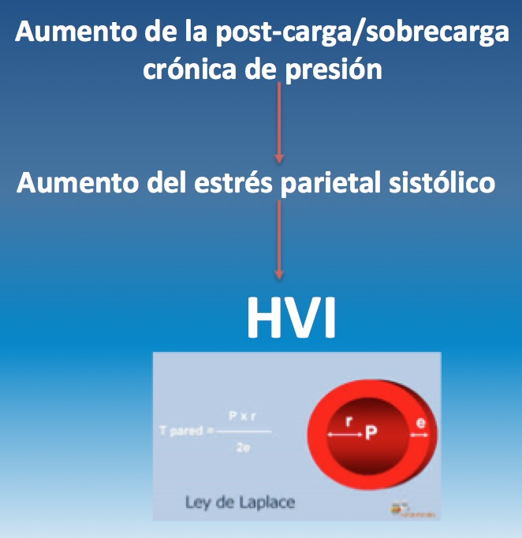
El 80% de los pacientes presenta hipertensión arterial sistémica.
Fisiopatogenia de la CoAo:
J Cardiovasc Magn Reson
2012;14:50

Slide 4
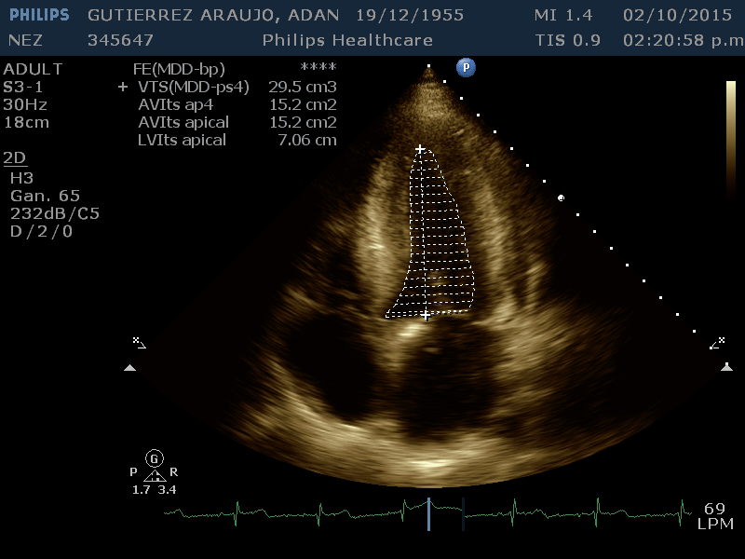
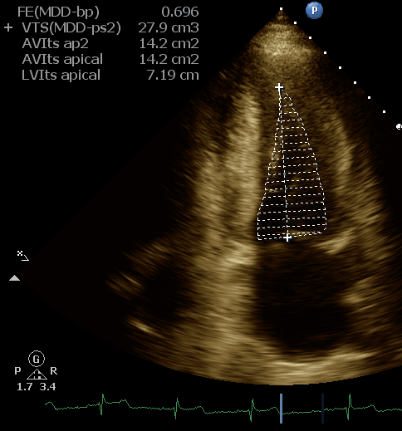
FEVI por método de Simpson

Slide 5
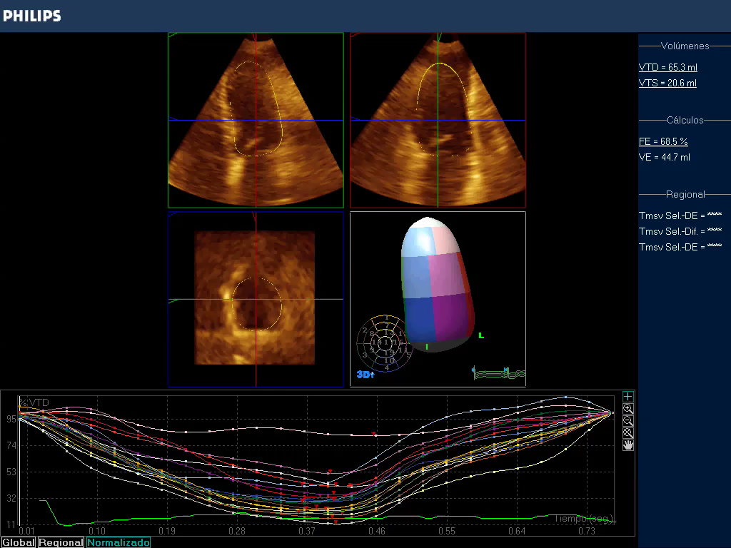
FEVI por método tridimensional

Slide 6
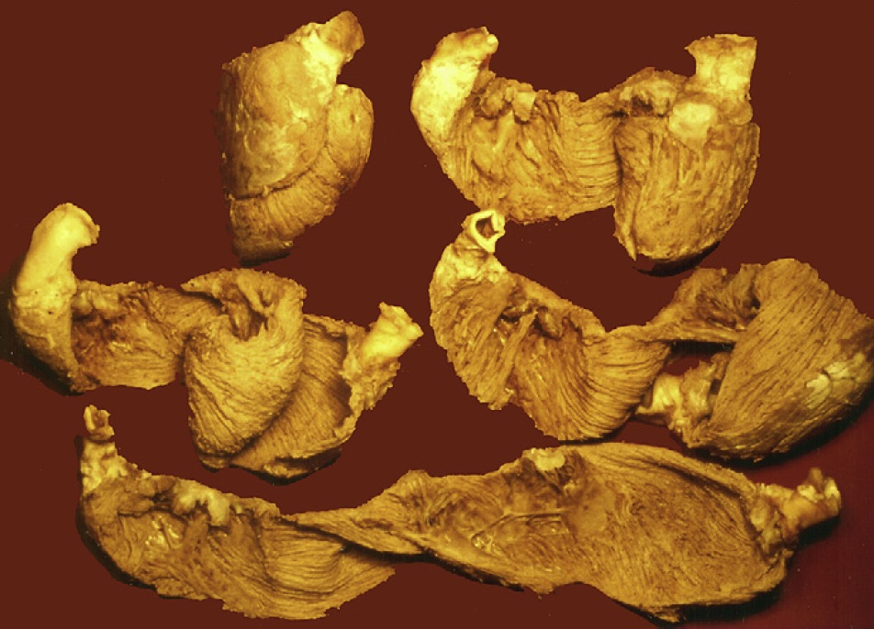
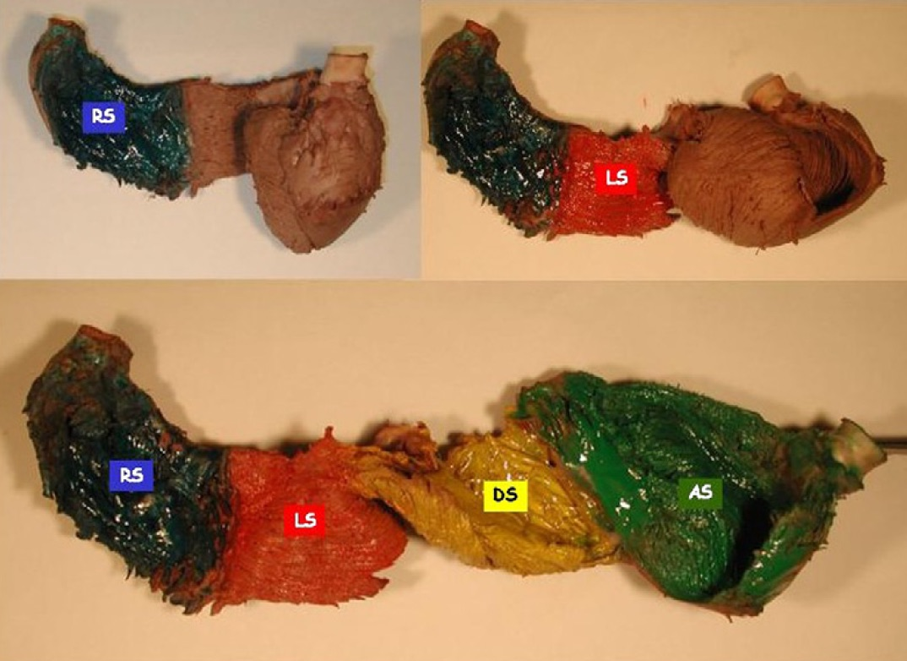
Disección del miocardio
Rev Argent Cardiol 2017;85:44-50.
Heart Failure Clin 2008;4:261–272.

Slide 7
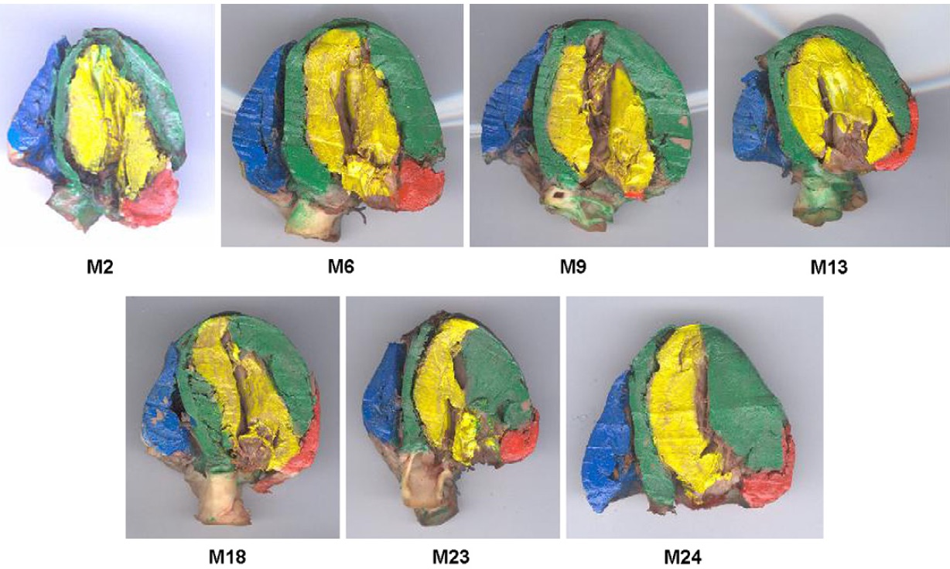
La banda miocárdica
Heart Failure Clin 2008;4:261–272

Slide 8
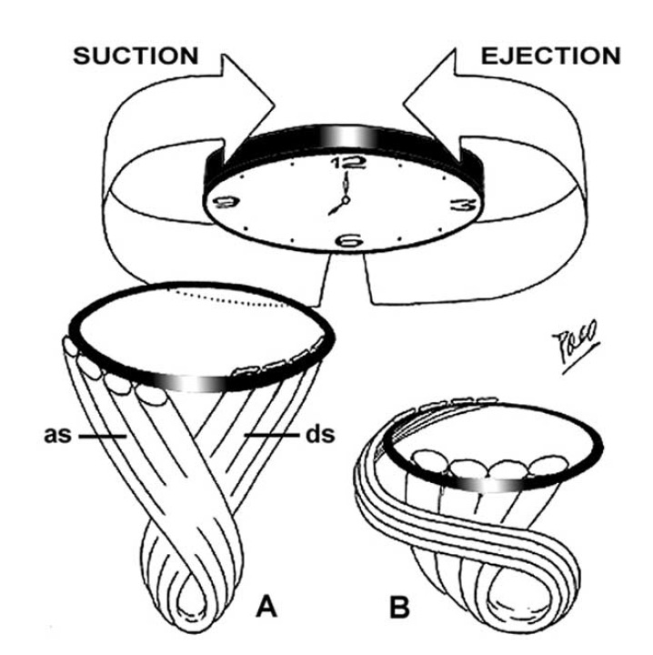
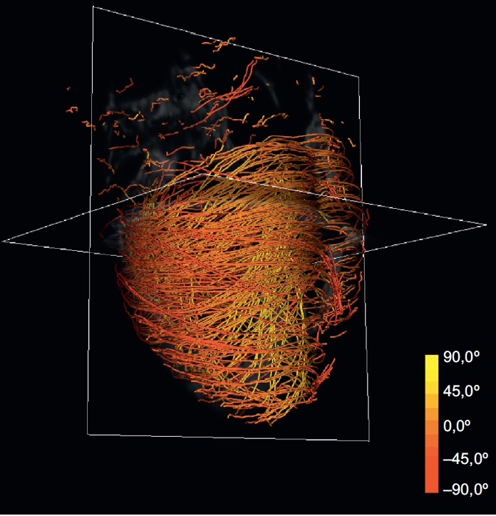
La banda miocárdica
Eur J Cardiothorac Surg 2004;25:376-386
Rev Esp Cardiol 2013;66: 782-790

Slide 9
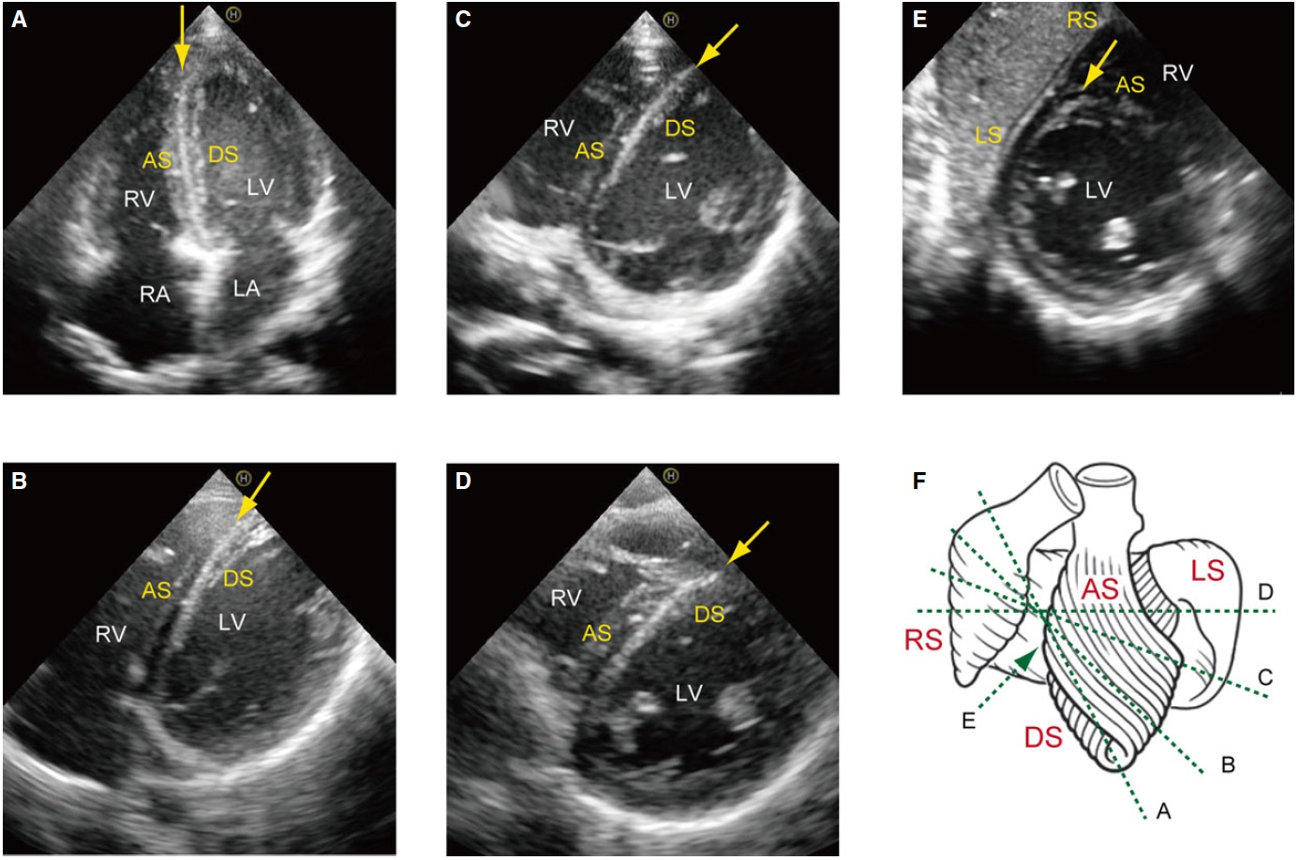
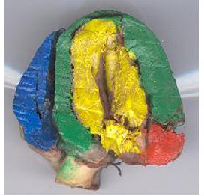
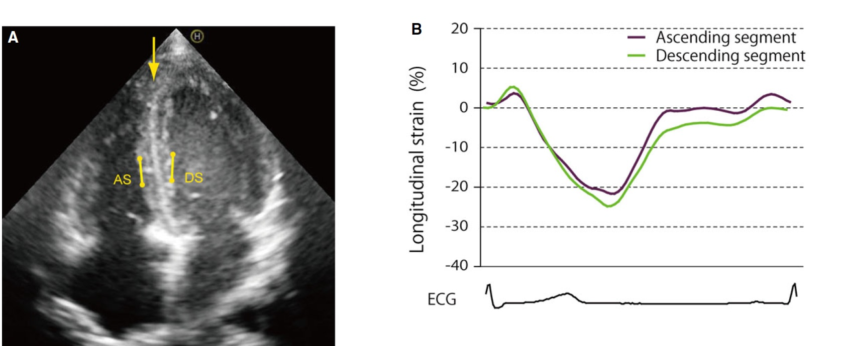
La banda miocárdica
Echocardiography 2015;32:310-318

Slide 10
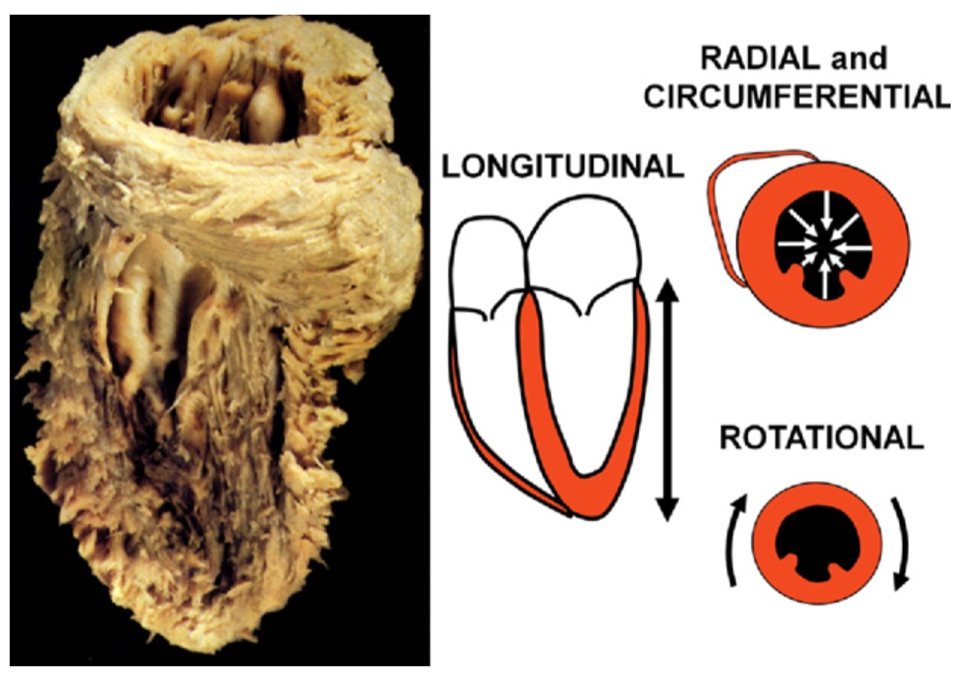

Speckle tracking

Slide 11
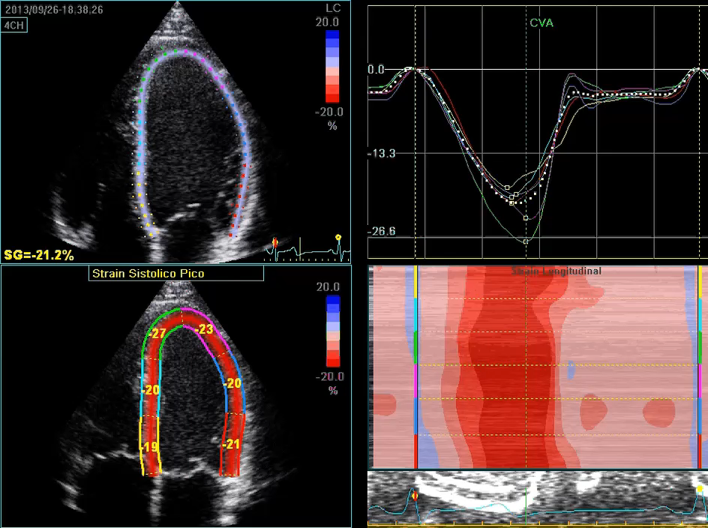
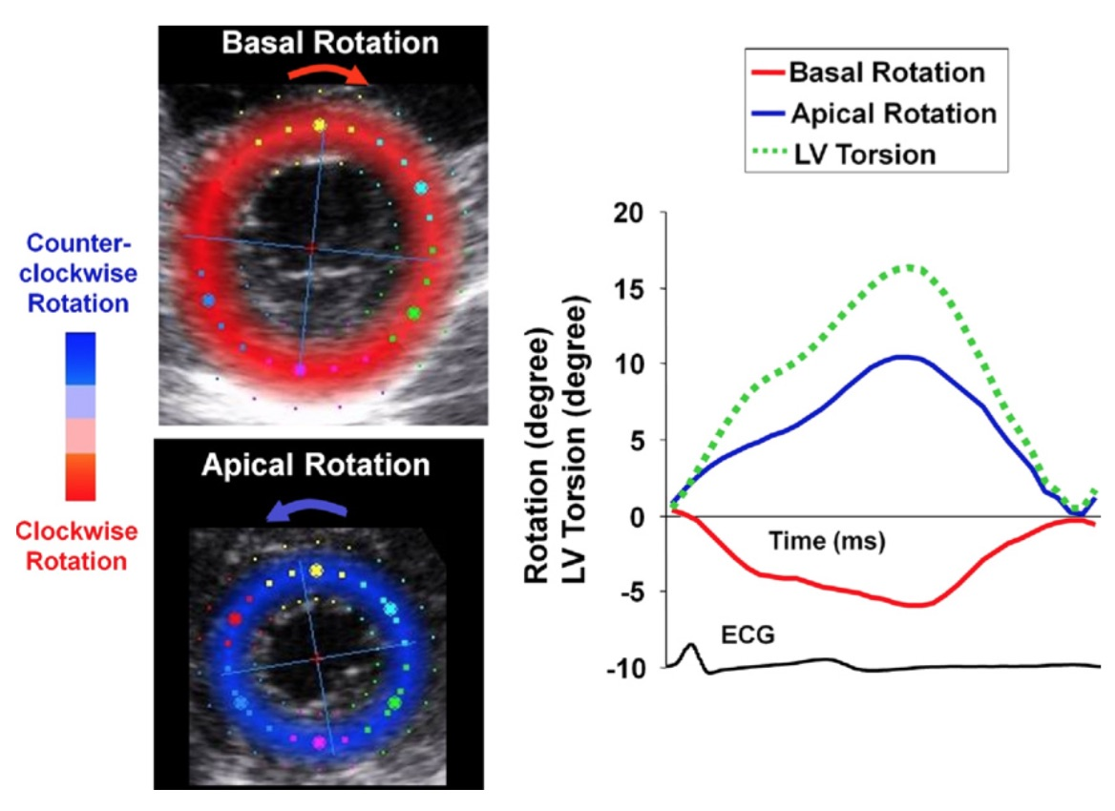
Mecánica ventricular en CoAo
Lla ecocardiografía mediante el estudio de mecánica La ecocardiografía mediante el estudio de mecánica ventricular es capaz de detectar el daño subclínico ecocardiografía mediante el estudio de la mecánica ventricular es capaz de detectar el daño subclínico y seleccionar pacientes que se beneficiarán de cirugía temprana.
Eur Heart J 2009;30:3037
Am J Cardiol 2011; 107:1052

Slide 12
Objetivo
Buscar la presencia de disfunción sistólica temprana del ventrículo izquierdo en pacientes adultos con CoAo e hipertensión arterial sistémica, pacientes hipertensos sistémicos sin coartación y controles sanos.

Slide 13
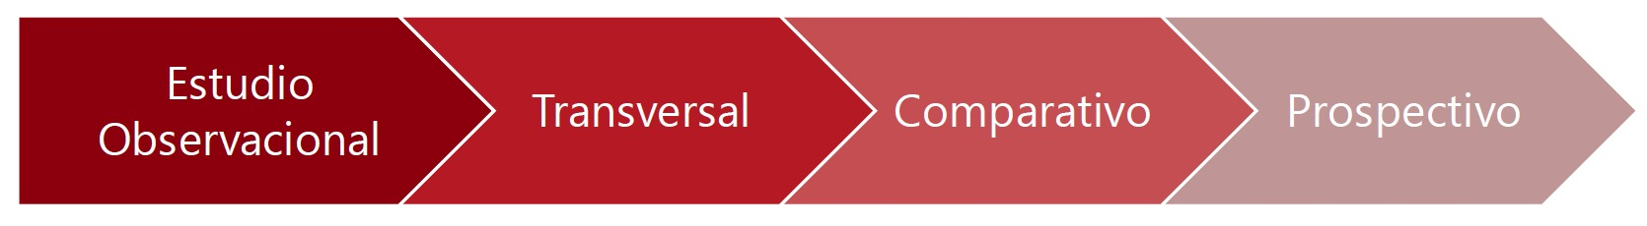
Material y métodos
Entre Marzo 2016 – febrero 2017 se estudiaron a 61 sujetos consecutivos (Edad: 32 años,18-77), que acudieron a C Ext del INCICH
  -20 con coartación de aorta e hipertensión arterial sistémica.
  -20 pacientes con hipertensión sistémica sin coartación aórtica.
  -21 controles sanos.
  Historia clínica completa, ECG, Radiografía de tórax, Ecocardiograma convencional y Speckle tracking para estudio de mecánica ventricular

Slide 14
Resultados

Slide 15
Características de pacientes con CoAo

Slide 16
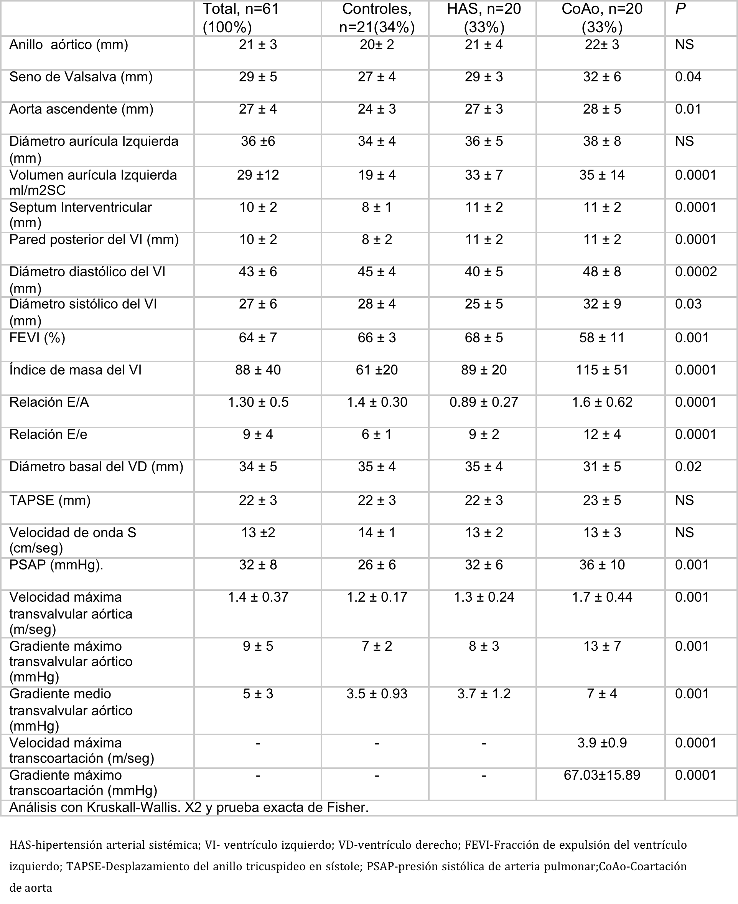
Resultados ecocardiográficos

Slide 17
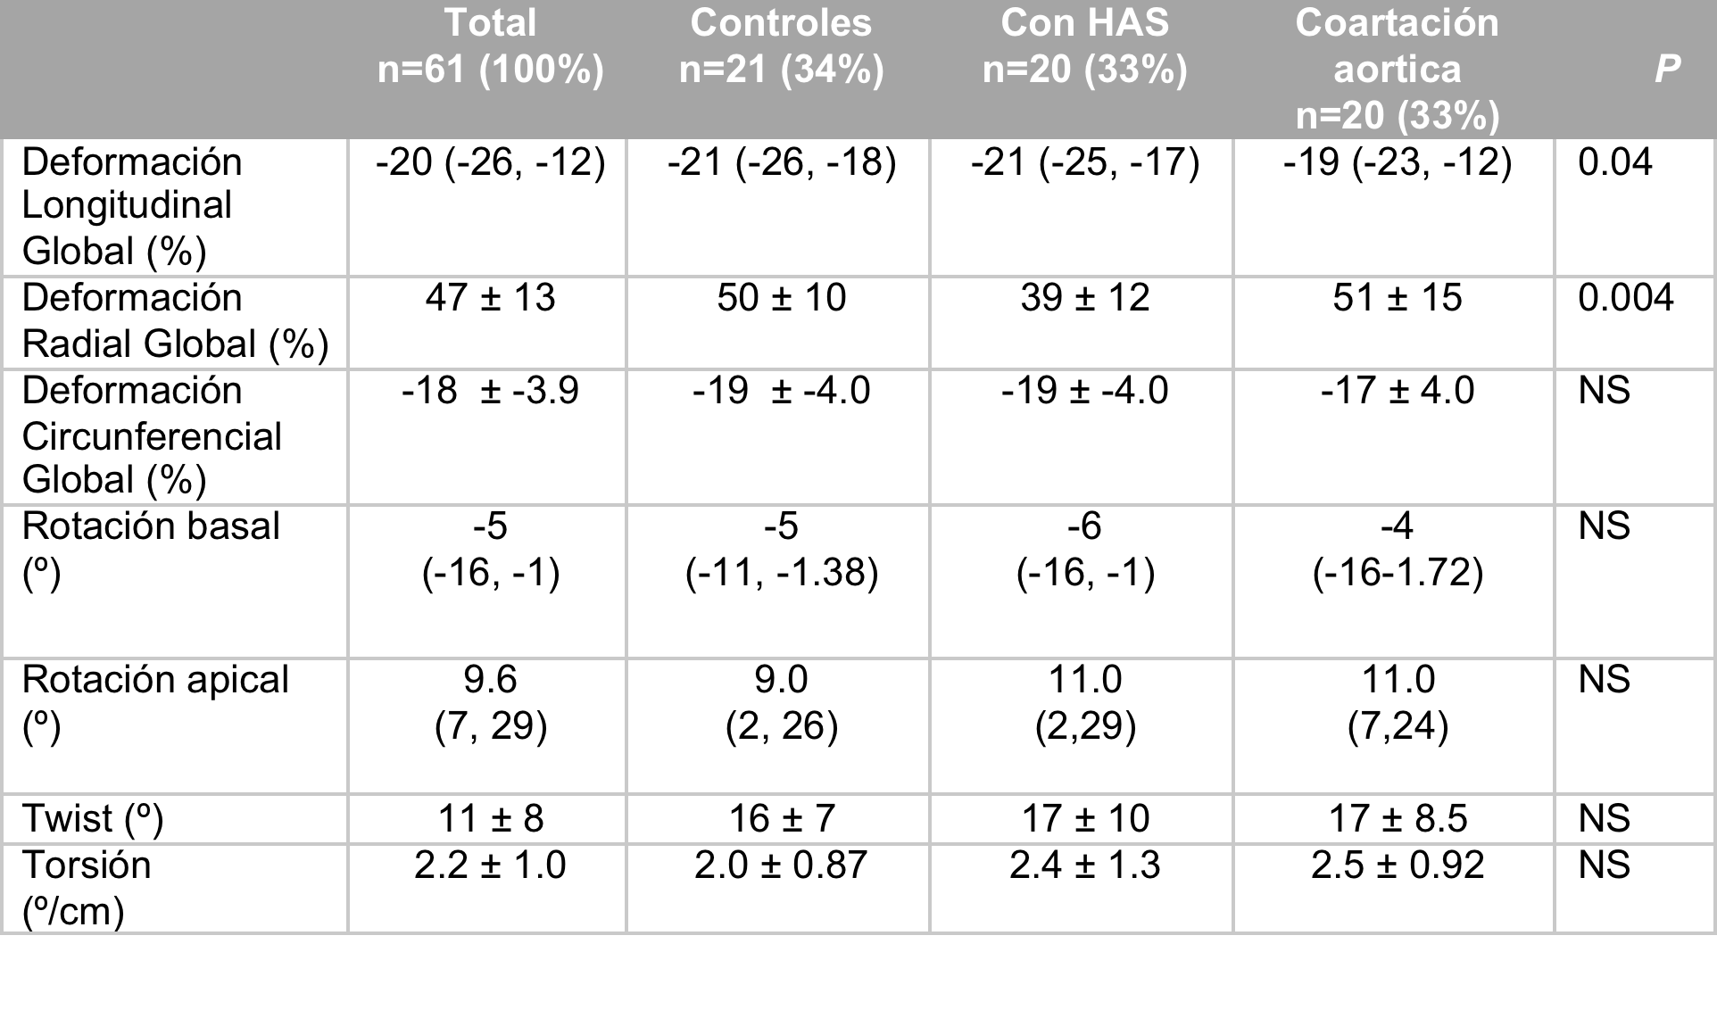
Resultados mecánica ventricular

Slide 18
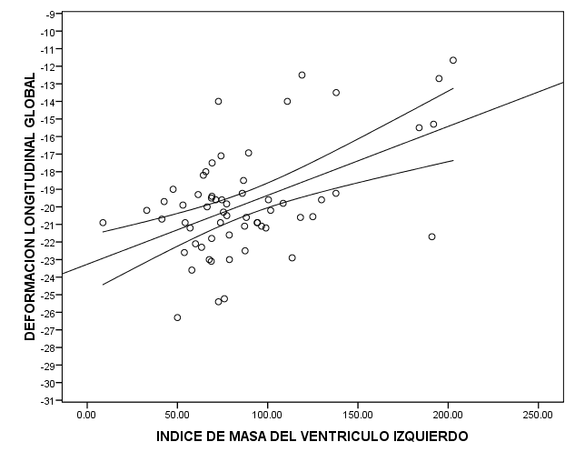
Correlación entre índice de masa del VI y la deformación longitudinal global
La correlación entre índice de masa del VI y la deformación longitudinal global es de moderada a alta en sujetos con HAS y coartación aórtica.
r = 0.51 y p= 0.0001
Notes:
El análisis de correlación entre deformidad longitudinal global y el índice de masa del ventrículo izquierdo, cuando se analiza a todos los grupos en general muestra una correlación moderada = 0.51 y es significativa p= 0.0001
Esta misma correlación solo en el grupo de Coartación aortica es de 0.52 P0 =.02
Por lo que se puede concluir que la correlación entre Índice de masa del VI y la deformidad

Slide 19
Conclusiones
En los pacientes con CoAo y HAS, la deformación longitudinal global predice la presencia de disfunción subclínica del ventrículo izquierdo y tiene una correlación inversa significativa con el índice de masa ventricular izquierda
El incremento de la deformación radial en los pacientes CoAo es aún controversial
El twist y la torsión no mostraron ninguna utilidad clínica en la valoración de los pacientes con CoAo

Slide 20
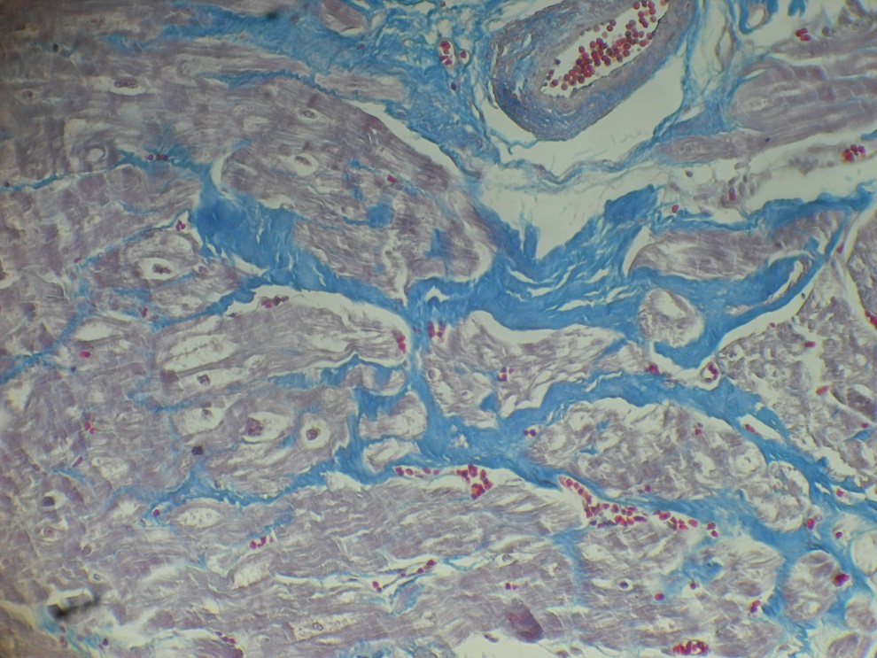
La HVI es un tipo de remodelado maligno, entre más hipertrófico esta el ventrículo, mayor falla y peor pronóstico.
Urge detectar el daño subclínico. Esperar a que disminuya la FEVI o aparezcan síntomas es deletéreo para el pronóstico de los pacientes
Deformación longitudinal disminuida (-12% o menos = fibrosis)
Intern J Cardiol 2015; 178 :203–209

Slide 21

GRACIAS

Slide 22

GRACIAS

